Slide 1
Презентация книги
В. Катаева «Сын полка»
Ученики 42 группы
Петренко Дмитрий
Мисюра Денис

Slide 2
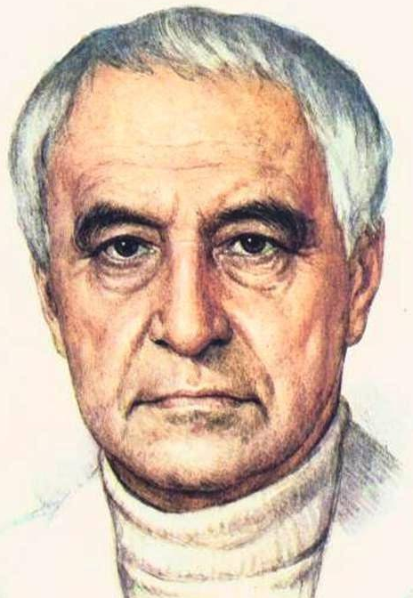
В.П. Катаев родился в г. Одесса в семье учителя 28. 01. 1897 г. (115 лет тому назад).
За свою долгую творческую жизнь он написал много талантливых произведений.
Книгу-повесть «Сын полка» Валентин Петрович написал в годы ВОВ. На войне он был военным корреспондентом, ему очень часто приходилось выезжать на передовые позиции боевых действий. Катаев объясняет читателям, что многое ему пришлось повидать. Но больше всего он запомнил мальчиков – обездоленных, нищих, угрюмо шагавших по дорогам войны.

Slide 3

Вот таким, спящим в окопчике, нашли солдаты мальчика. Лицо его было покрыто царапинами и синяками. На переносице виднелся сгусток запёкшейся крови.

Slide 4
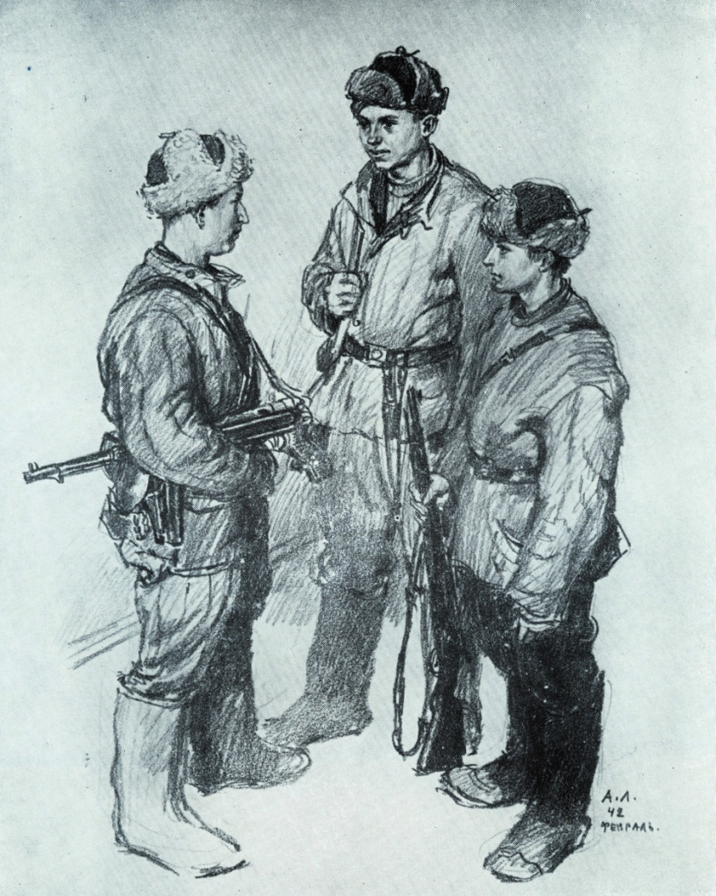
Солдаты хотели забрать малька к себе, как вдруг… В палатку вошёл сержант Егоров и сказал, что командир батареи приказал отправить мальчишку в тыл.

Slide 5

Мальчика отправили в тыл в сопровождении капитана Биденко. По дороге Ване дважды удалось сбежать и, после встречи с капитаном Енакиевым, его отправляют обратно в лагерь.

Slide 6
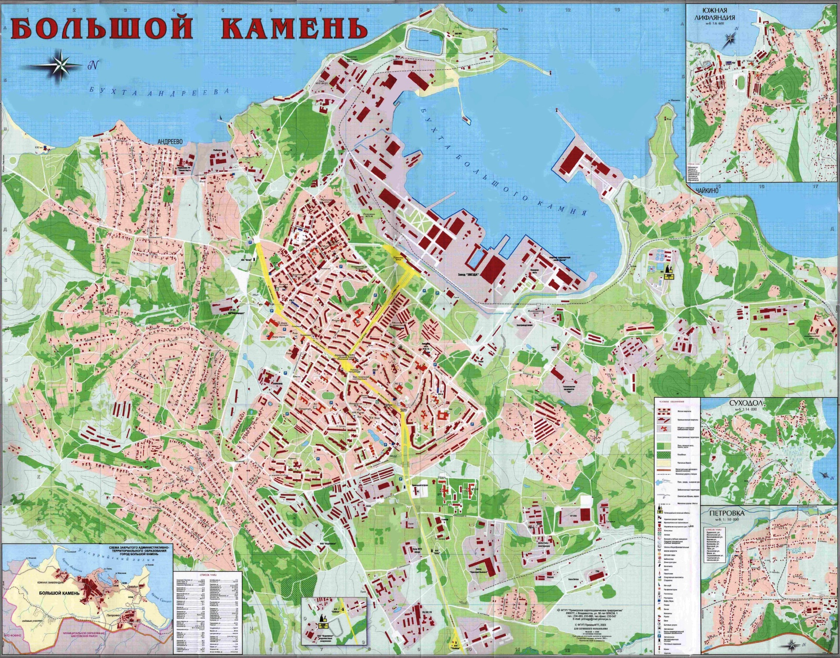

Slide 7
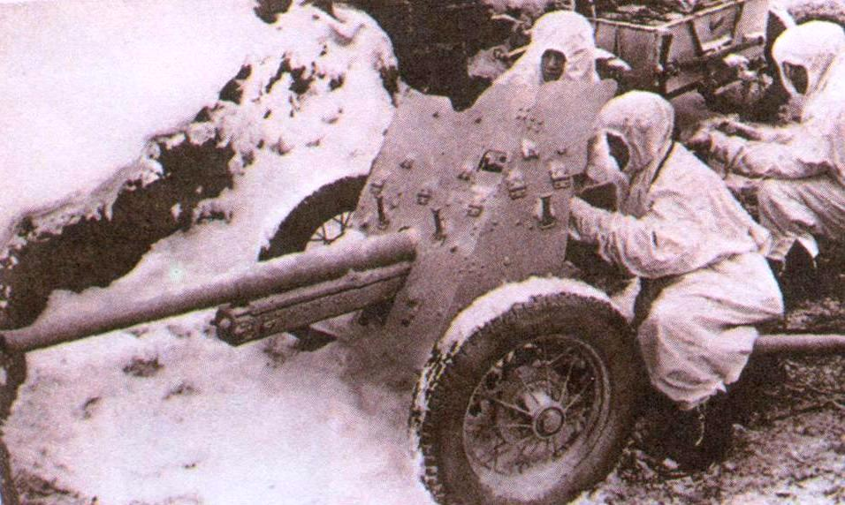
Прошло время… Капитан Енакиев сам лично решил воспитывать Ваню. Теперь Ваня находится не у разведчиков, а на батарее капитана Енакиева, где стояли пушки. Капитан Енакиев прикомандировал Ваню к первому орудию первого взвода в качестве запасного номера.

Slide 8
